Slide 1

二次函数y=ax²+bx+c的图象

Slide 2
知识回顾：
一般地，抛物线y=a(x-h)²+k与y=ax²的 相同， 不同
形状
位置
上正下负
y=ax²
y=a(x-h)²+k
左加右减

Slide 3
y = a( x – h )² + k
左右平移
上下平移
y = a(x – h )²
y = ax² + k
上下平移
左右平移
y = ax²

Slide 4
知识回顾：
抛物线y=a(x-h)²+k有如下特点:
向上
1.当a﹥0时，开口 ，
当a﹤0时，开口 ，
向下
直线X=h
2.对称轴是 ；
(h,k)
3.顶点坐标是 。

Slide 5
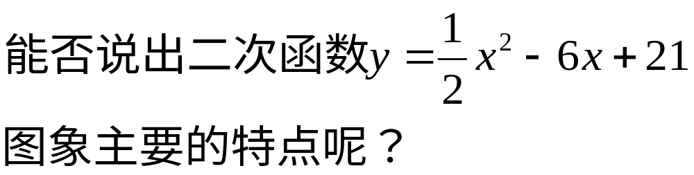
二次函数 | 开口方向 | 对称轴 | 顶点坐标
y=2(x+3)²+5 |  | 对称轴 | 顶点坐标
y = -3x(x-1)² -2
y = 4(x-3)² +7
y = -5(2-x)² - 6
向上
直线x=-3
( -3, 5 )
向下
直线x=1
( 1 , -2 )
向上
直线x=3
( 3 , 7)
向下
直线x=2
( 2 , -6 )

Slide 6
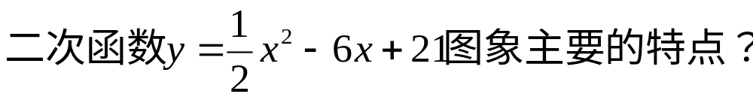
探究：

Slide 7

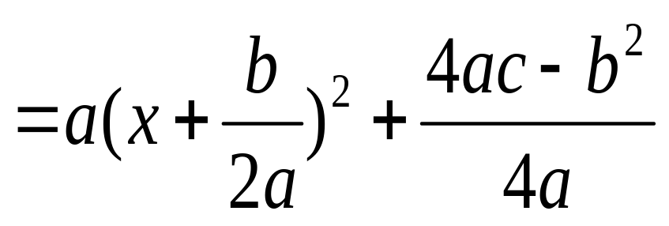
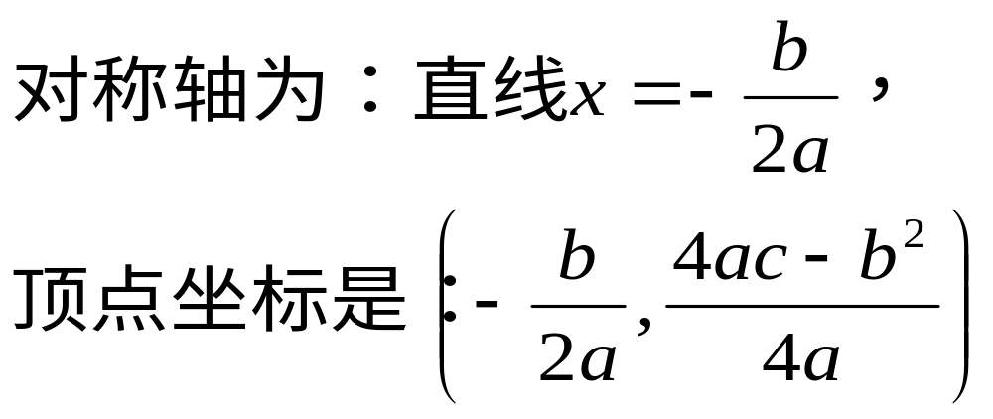
课时小结:
二次函数y=ax²+bx+c(a≠0)
一般地，我们可以用配方法求抛物线y=ax²+bx+c(a≠0)的顶点与对称轴
推导过程！

Slide 8
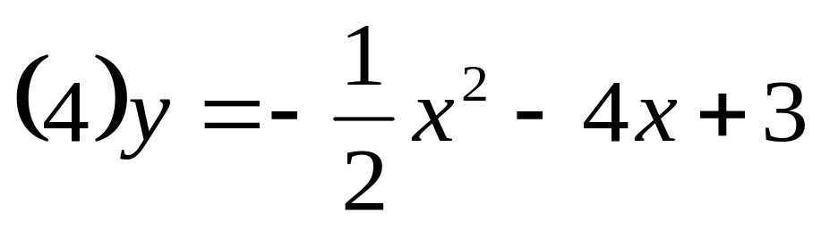

写出下列抛物线的开口方向、对称轴及顶点坐标，当x为何值时y的值最大（小）？
（1）y=3x²+2x
（2）y=-x²-2x
（3）y=-2x²+8x-8
?

Slide 9
知识纵横
实际应用
1.用总长为60m的篱笆墙围成矩形场地，矩形面积S随矩形一边长L的变化而变化，当L多少时，场地的面积S最大？
?

Slide 10
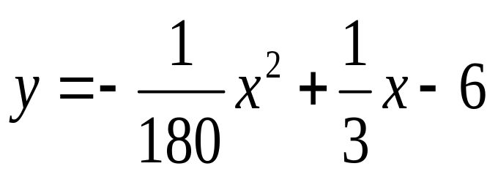
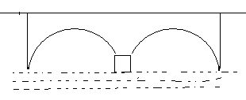
(1)桥拱的最高点到桥面的距离是多少？
知识纵横
(2)两个桥拱的最高点之间的距离是多少？
实际应用
(3)你能求出左边桥拱的表达式吗？
如图，一座双拱桥的两个拱具有相同的抛物线形状，按照图中的直角坐标系，右边的一条抛物线可以用 表
示，而且左右两条抛物线关于y轴对称。
y
0
x
?

